Slide 1
МБУ «Центр психолого-педагогической, медицинской и социальной помощи» городского округа город Шарья
Как выбрать программу в
Навигаторе дополнительного образования и оформить заявку.
Памятка для родителя.

Slide 2
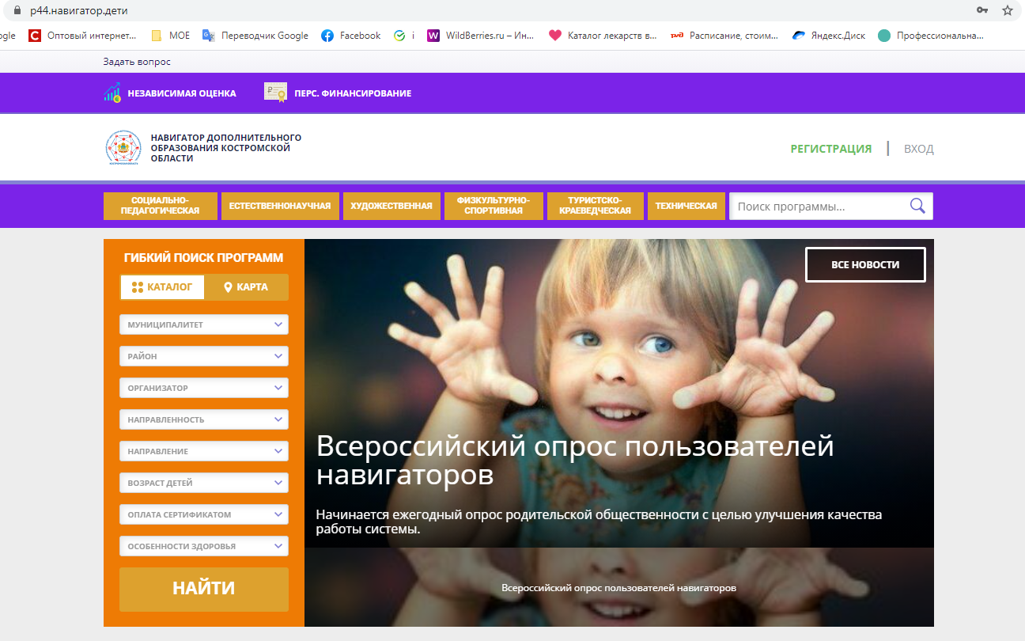

Slide 3
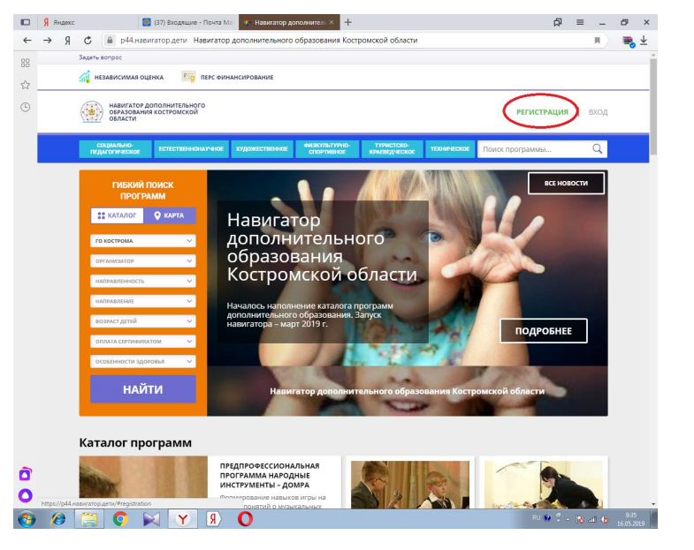
Нажать на активную ссылку РЕГИСТРАЦИЯ

Slide 4
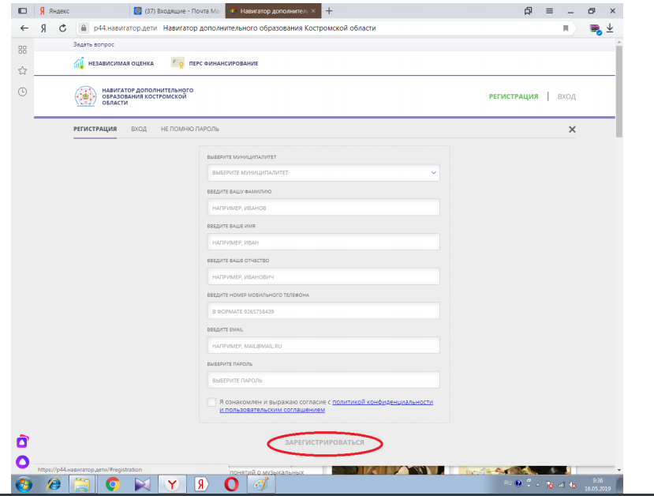
Введите свои данные в поля регистрации. После введения всех данных нажимаем на активную ссылку

Slide 5
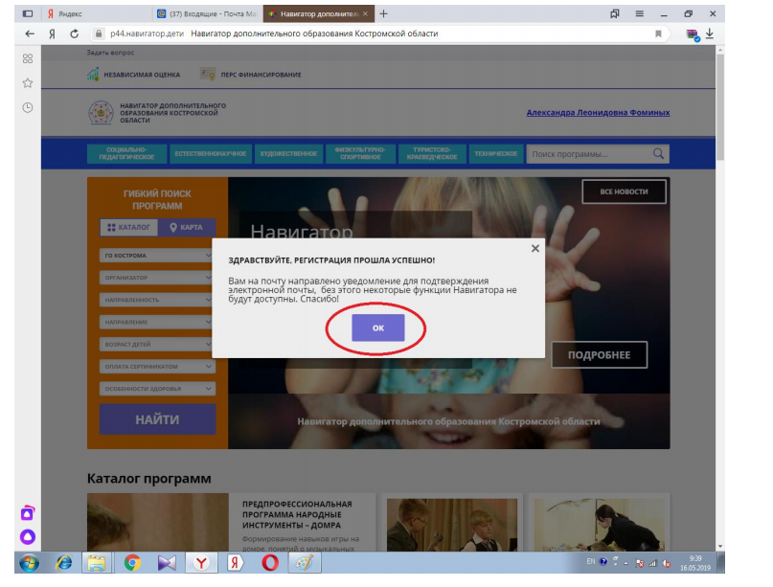
При успешном выполнении всех операций появится диалоговое окно.

Slide 6
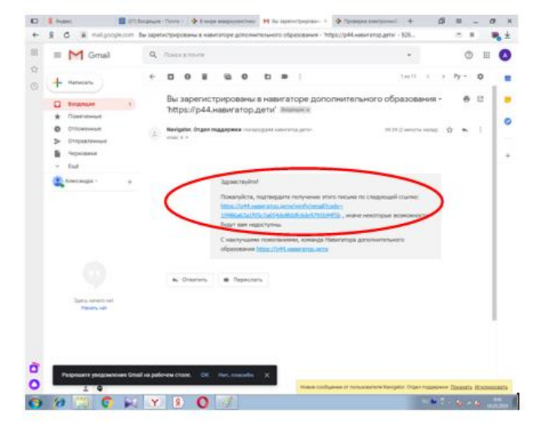
На электронную почту должно прийти входящее письмо об успешной регистрации на Навигаторе дополнительного образования детей Костромской области. Необходимо подтвердить получение письма по ссылке.

Slide 7
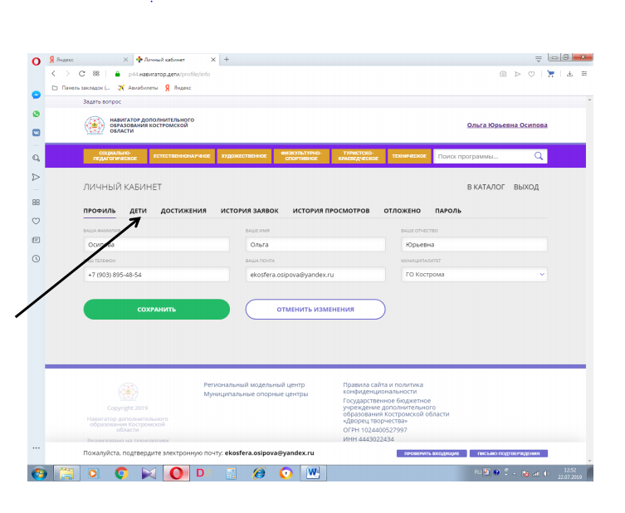
В личном кабинете необходимо добавить данные на детей.

Slide 8
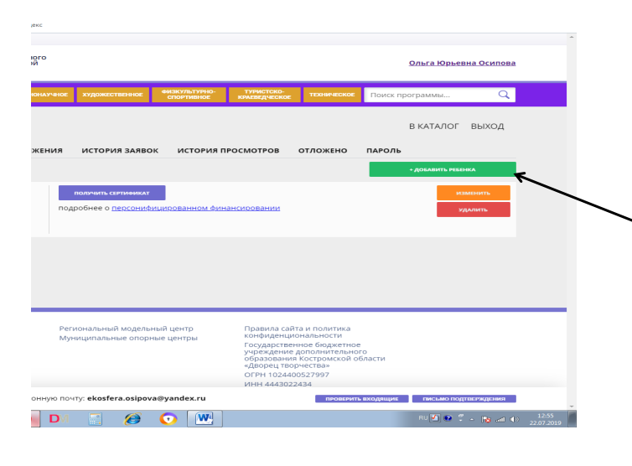
продолжить

Slide 9
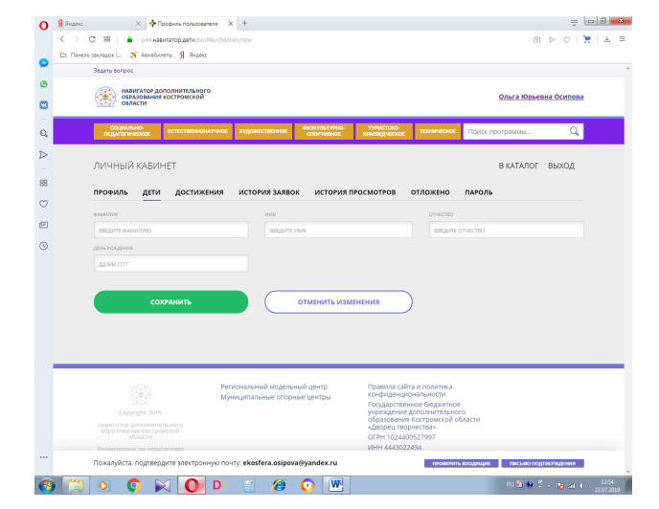
Ввести данные ребенка. Сохранить.

Slide 10
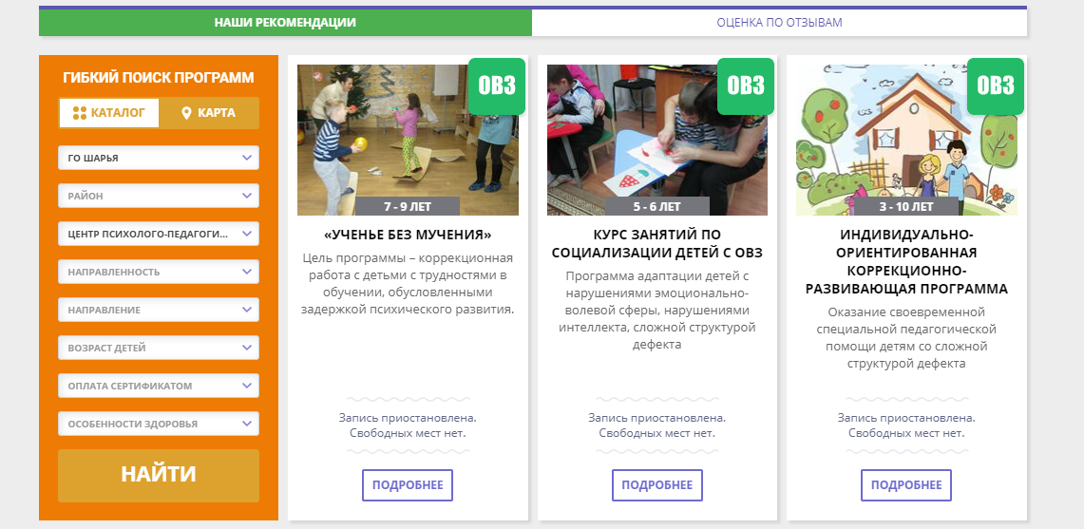
Выбираем муниципалитет город Шарья и организатора «Центр психолого-педагогической, медицинской и социальной помощи» и нажимаем на активную кнопку «Найти»

Slide 11
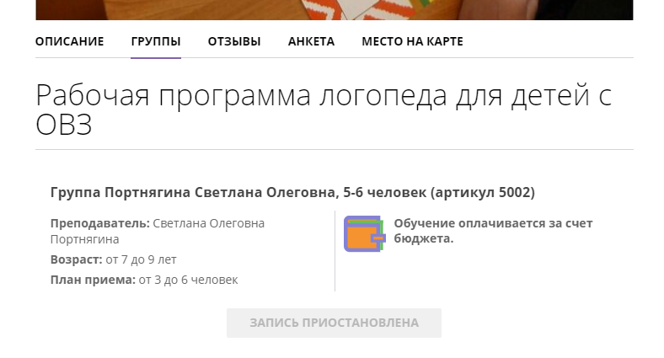
Из списка дополнительных программ выбираем интересующую программу. Выбираем вкладку «Группы» и записываем ребенка на программу

Slide 12
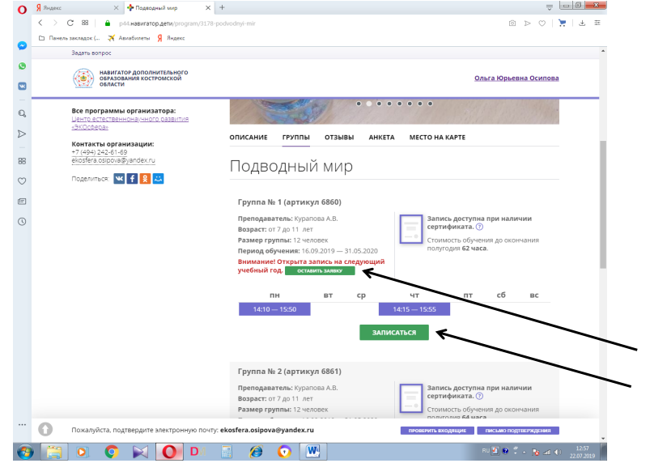

Slide 13
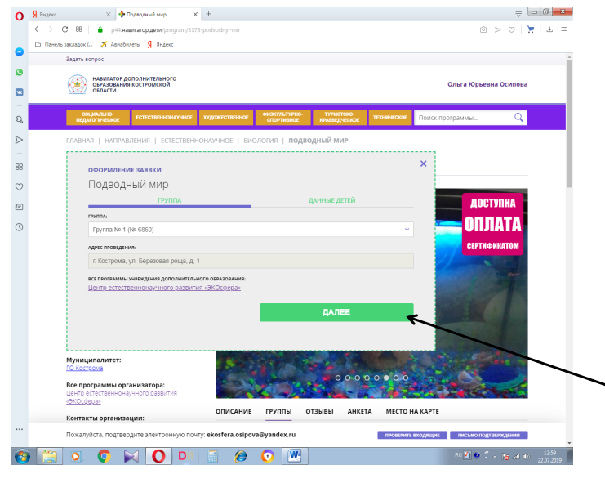

Slide 14
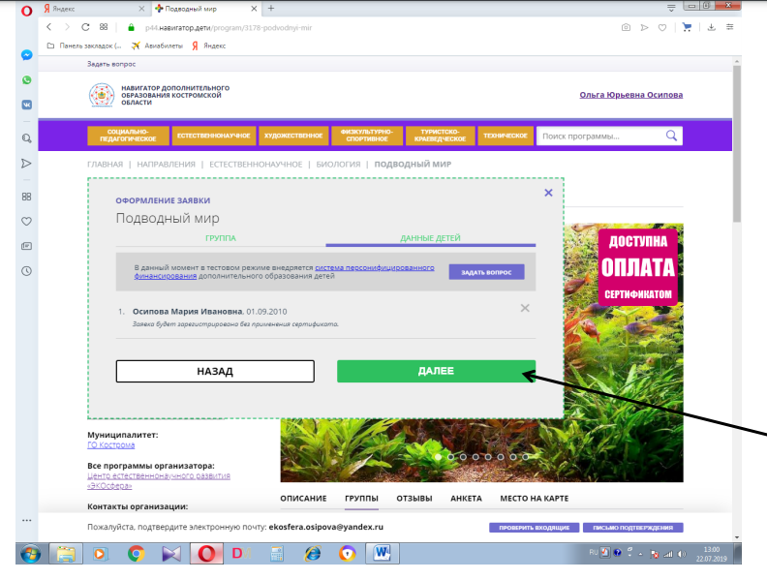

Slide 15
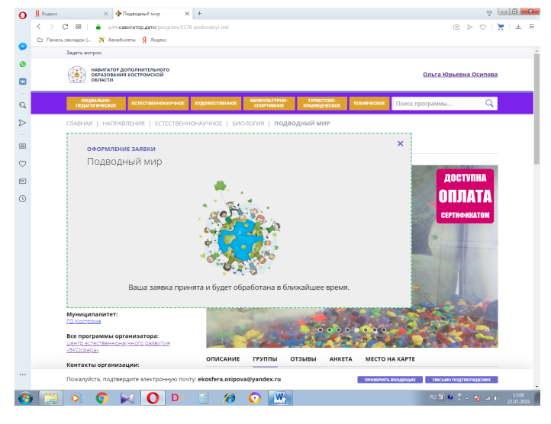
Ребенок зарегистрирован на программу.

